Slide 1
Всероссийский конкурсный отбор проектов «Женщины за здоровое общество»
Нейрогимнастика - зарядка для мозга
Номинация «Здоровьесберегающие технологии»
РУКОВОДИТЕЛЬ КОМАНДЫ: ПУЗРАКОВА ИРИНА ВЛАДИМИРОВНА, ГБУЗ «Пензенский областной центр общественного здоровья и медицинской профилактики», Россия, Пензенская область, г. Пенза

Slide 2
Проблематизация. Актуальность проекта
1.
Развитие медицинских технологий и социальных инструментов приводит к увеличению продолжительности жизни и увеличению доли пожилого населения. Деменция - ключевая проблема, с которой сталкивается общество из-за глобального старения населения
2.
Недостаточное понимание функций когнитивного здоровья у пожилых людей затрудняет распознавание симптомов нарушений, поэтому необходимо создание системы информационной поддержки и профилактической помощи для пожилых и членов их семей, способствующей своевременному обращению за помощью и предотвращению развития заболевания.
3.
Участие в проектах по укреплению когнитивного здоровья на начальных стадиях когнитивных нарушений приводит к лучшим результатам, что способствует позитивному старению и поддержанию активной социальной жизни людей пожилого и старческого возраста

Slide 3
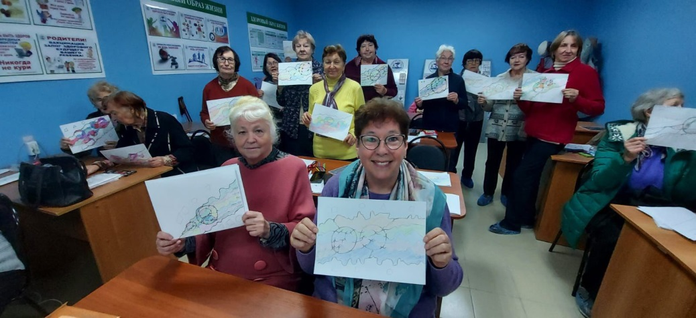
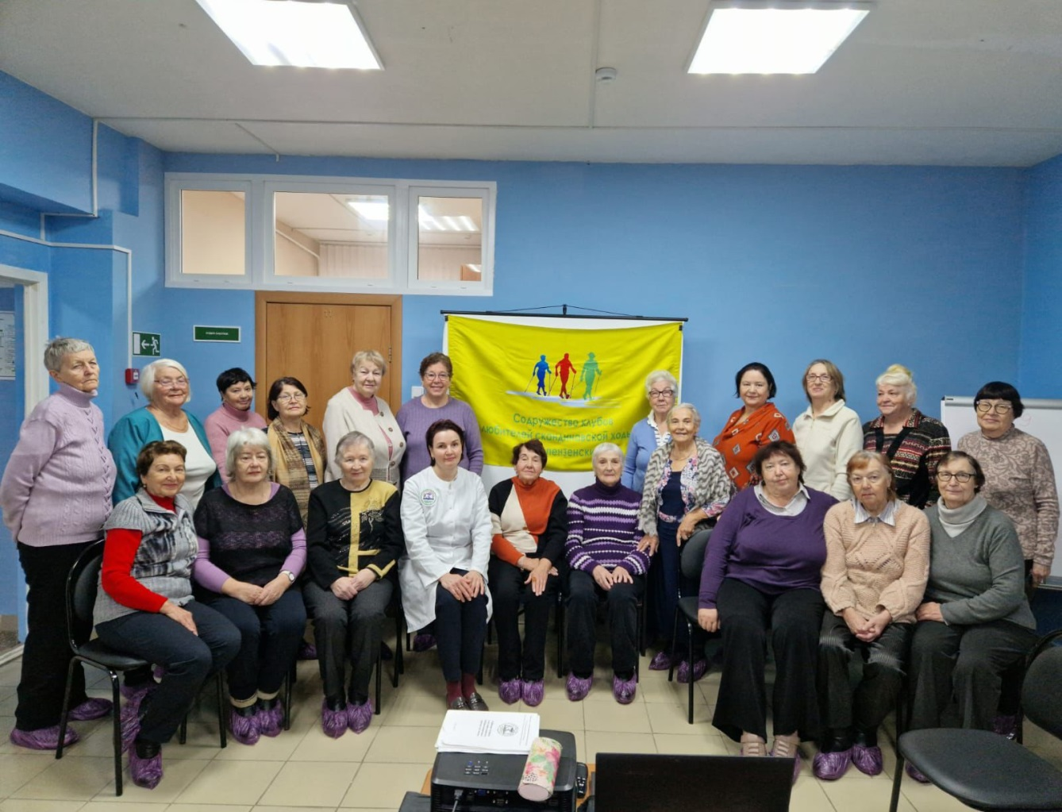
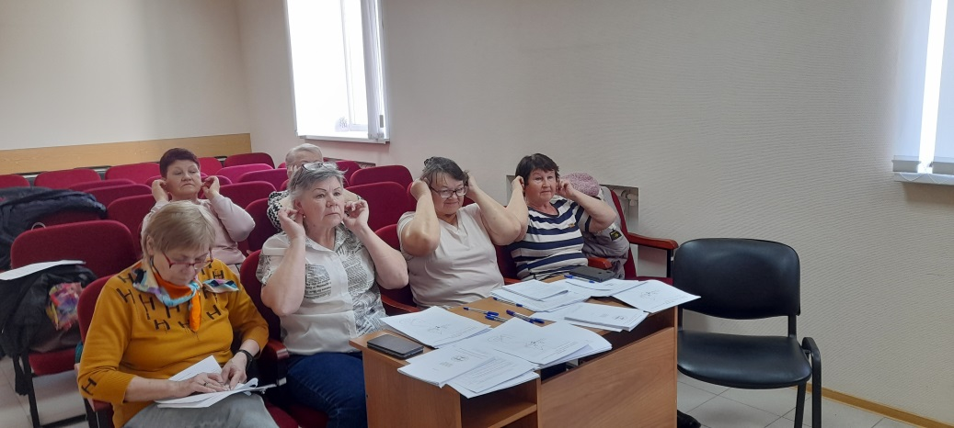
Целевая аудитория
люди пожилого (60-75 лет)
старческого возраста (старше 75 лет)

Slide 4
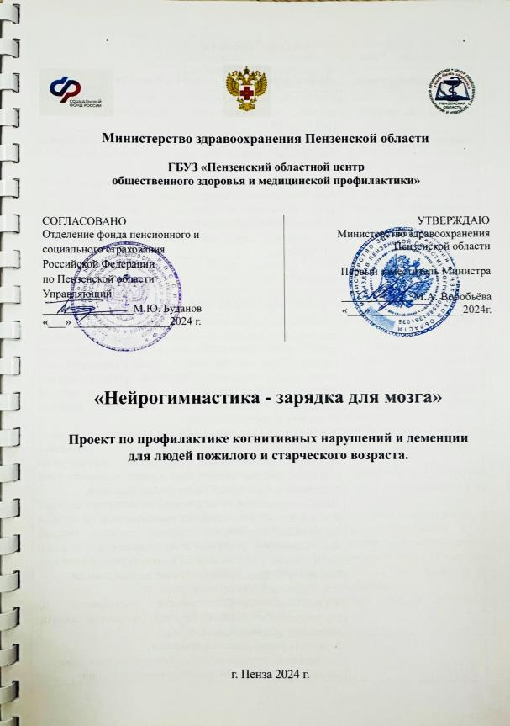
Стадия проекта. Зрелость проекта
АКТИВНЫЙ ПРОЕКТ
продумана архитектура
утвержден паспорт
разработан логотип
собрана команда
понятны ресурсы
реализация начата

Slide 5
Миссия проекта
СВОЕВРЕМЕННАЯ ПРОФИЛАКТИКА И КОРРЕКЦИЯ КОГНИТИВНЫХ НАРУШЕНИЙ В ПОЖИЛОМ И СТАРЧЕСКОМ ВОЗРАСТЕ
ЦЕЛИ
ЗАДАЧИ
1.
Улучшение когнитивных способностей: памяти, внимания, скорости обработки информации, логического и образного мышления, речи
1.
Ознакомить участников с влиянием процессов старения на работу головного мозга и психические функции
2.
Профилактика возрастных изменений мозга: замедление процессов старения мозга, снижение риска развития деменции
2.
Обучить участников навыкам самостоятельной ежедневной работы по сохранению и поддержанию памяти, внимания, активного мышления.
3.
3.
Поддержание активной социальной жизни людей пожилого и старческого возраста
Проанализировать и провести оценку эффективности регулярных нейрогимнастических упражнений и их влияние на когнитивные функции и качество жизни

Slide 6
Суть проекта
ПРОЕКТ ПО ПРОФИЛАКТИКЕ КОГНИТИВНЫХ НАРУШЕНИЙ И ДЕМЕНЦИИ ДЛЯ ЛЮДЕЙ ПОЖИЛОГО И СТАРЧЕСКОГО ВОЗРАСТА
В рамках проекта выделены две формы работы
1.
2.
Очные занятия для участников фокусной группы
Онлайн - занятия (вебинары)
для участников целевой группы
МЕРОПРИЯТИЯ ПРОЕКТА
вводное и итоговое тестирование когнитивных функций
теоретические и практические групповые занятия
подготовка материалов для работы дома
самостоятельное освоение упражнений;
консультирование по тематическим вопросам;
подготовка индивидуальных рекомендаций по продолжению нейрогимнастических упражнений с учётом динамики результатов по когнитивным тестам
ПРОЕКТ РЕАЛИЗУЕТСЯ СОВМЕСТНО С ОТДЕЛЕНИЕМ ФОНДА ПЕНСИОННОГО И СОЦИАЛЬНОГО СТРАХОВАНИЯ РФ ПО ПЕНЗЕНСКОЙ ОБЛАСТИ, в т.ч. на площадках Центров общения старшего поколения, по утвержденному графику, с максимальным охватом всех муниципальных образований области

Slide 7
Механика проекта
Коллективная идея о реализации данного проекта в начале 2024 года возникла в связи с реализацией комплекса мероприятий национального проекта «Демография» и была связана с задачей по улучшению качества жизни пожилых граждан
ИНСТРУМЕНТЫ
1. Межведомственное взаимодействие Министерства здравоохранения Пензенской области и ОСФР по Пензенской области
2. Взаимодействие команды инициаторов с СОНКО
3. Мониторинг реализации этапов
ПОСЛЕДОВАТЕЛЬНОСТЬ
С целью воплощения идеи была создана рабочая группа с участием представителей социального фонда и СОНКО
Определили целевую аудиторию проекта, ресурсы, объем реализации мероприятий и этапы
Разработали и утвердили паспорт проекта

Slide 8
Основные результаты проекта
на
15%
Улучшение когнитивных способностей (всех видов памяти, внимания, восприятия, речи, скорости обработки информации)
на
10%
Снижение уровня тревожности
на
10%
Повышение качества жизни и уровня социальной адаптации пожилых людей
на
10%
Повышение уровня приверженности здоровому образу жизни
Отсутствие отрицательной динамики по оценке гериатрического статуса

Slide 9
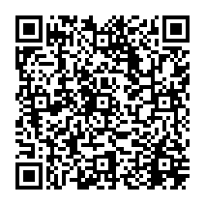
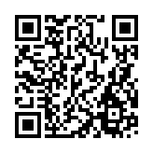
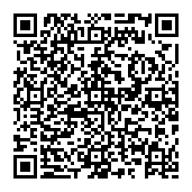
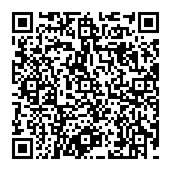
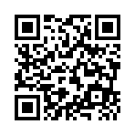
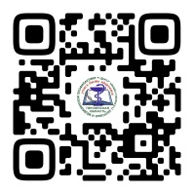
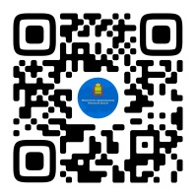
Информация о текущем статусе реализации проекта
ШАГИ ПО РЕАЛИЗАЦИИ
Цикл очных занятий с фокусной группой
Оценка динамики когнитивного здоровья участников
Оценка эффективности и коррекция мероприятий
Начат цикл занятий с целевой группой в режиме ВКС
СМИ
Соц. сети
СТАТИСТИЧЕСКИЕ ДАННЫЕ
Проведено
Результаты мониторинга
улучшение познавательных способностей на 7%
снижение уровня тревожности на 9%
проведен первый цикл из 9 занятий для целевой группы в режиме ВКС для жителей 10 муниципалитетов Пензенской области, охвачено 100 человек
проводится второй цикл занятий для следующих 10 муниципалитетов региона
9
очных занятий для фокусной группы
все женщины в возрасте от 60 до 85 лет,
жительницы города Пенза
из них 71% в возрасте от 60 до 75 лет,
29% - старше 75 лет
51 человек
количество участников

Slide 10
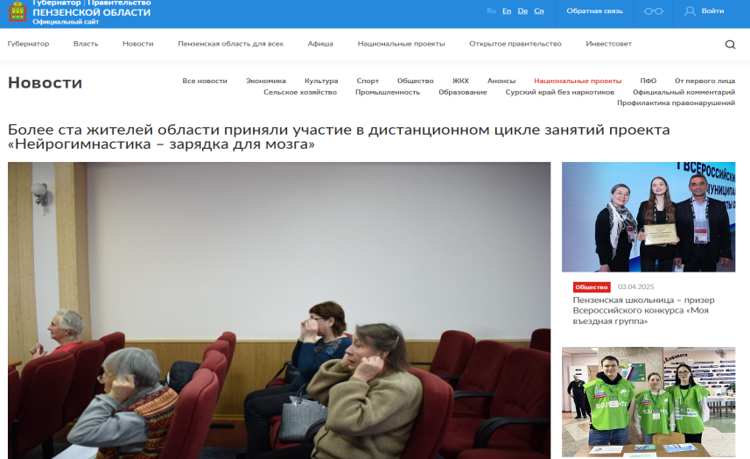
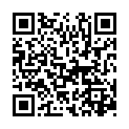
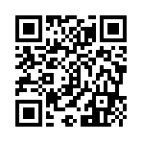
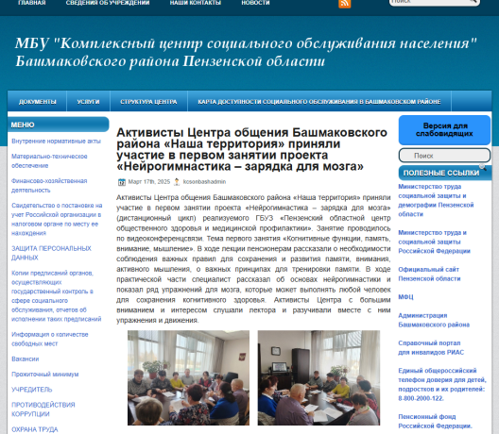
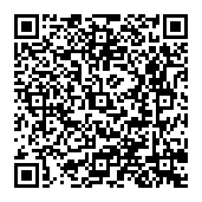
Каналы продвижения проекта
ГУБЕРНАТОР | ПРАВИТЕЛЬСТВО ПЕНЗЕНСКОЙ ОБЛАСТИ
Официальный сайт
НАЦИОНАЛЬНЫЕ ПРОЕКТЫ РОССИИ
Официальный сайт
МУНИЦИПАЛЬНЫЕ ОБРАЗОВАНИЯ ПЕНЗЕНСКОЙ ОБЛАСТИ
Официальные сайты

Slide 11
Ресурсы
1.
Человеческие ресурсы: врач по медицинской профилактике, социолог, куратор целевых групп, системный администратор
4.
Интернет-связь
ТРЕБУЕМЫЕ РЕСУРСЫ
Финансовые ресурсы:
для масштабирования проекта
(увеличение штата исполнителей, оборудования, помещений и т.д.)
2.
Помещения: ОСФР в городе Пенза, центры общения старшего поколения в муниципалитетах
5.
Материальный ресурс: презентации, рабочие тетради и брошюры, бумага листовая для офисной техники, флеш-карты, латексные цветные перчатки
3.
Оборудование: компьютерная техника, принтеры, печатный станок, режущий плоттер, степлер брошюровочный
6.
Финансовые ресурсы: в настоящее время за счет финансирования основной деятельности учреждений – участников проекта

Slide 12
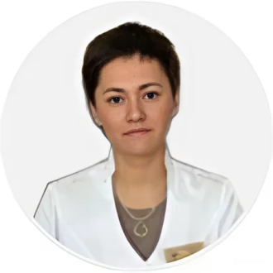
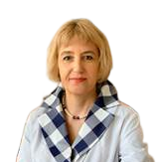
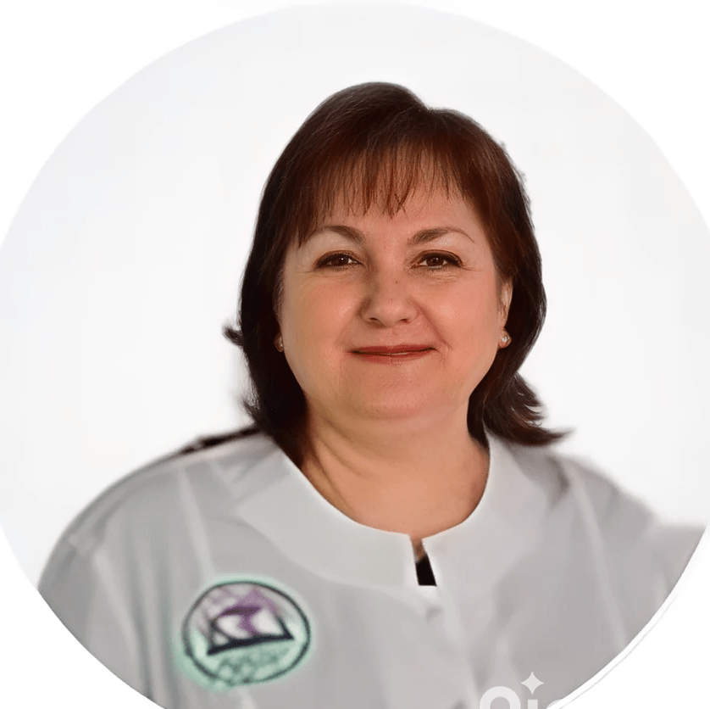
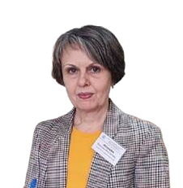
Команда проекта
Руководитель проекта
ПУЗРАКОВА ИРИНА ВЛАДИМИРОВНА главный врач ГБУЗ «Пензенский областной центр общественного здоровья и медицинской профилактики», ГВС по медицинской профилактике Минздрава Пензенской области, сфера интересов – здоровый образ жизни, 1979 г.р., РФ, г. Пенза
Ключевые члены команды
БЕЛКИНА
СВЕТЛАНА ЮРЬЕВНА заместитель главного врача ГБУЗ «Пензенский областной центр общественного здоровья и медицинской профилактики», 1971 г.р., РФ, г. Пенза
КАСПАРОВА
АНЖЕЛА ВЛАДИМИРОВНА врач по медицинской профилактике ГБУЗ «Пензенский областной центр общественного здоровья и медицинской профилактики», 1968 г.р., РФ, г. Пенза
ИВАНОВА ВИКТОРИЯ ВИКТОРОВНА социолог ГБУЗ «Пензенский областной центр общественного здоровья и медицинской профилактики», 1970 г.р., РФ, г. Пенза

